Slide 1
Митрополит Волоколамский Илларион
Подготовила материал:
Трифонова Людмила Петровна,
Учитель Религии россии,
МБОУ Арефинская СОШ,
Нижегородская область.

Slide 2
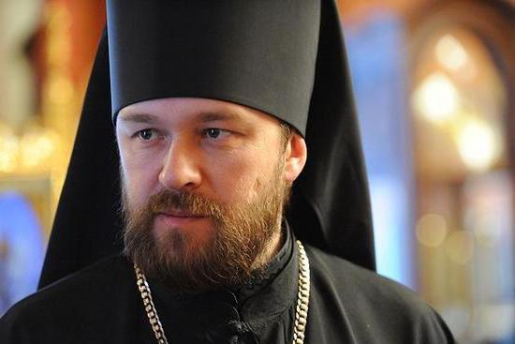
Митрополит Волоколамский Илларион
родился на 24 июня 1966. Ему была предназначена хорошая музыкальная карьера, так как он, окончив музыкальную школу Гнесиных, выучился затем и в Московской государственной консерватории. Потом он отслужил положенных два года в Советской армии, после чего сразу решил стать послушником Виленского Свято-Духова монастыря

Slide 3
Семья
Будущий митрополит Илларион родился в столице России, в очень интеллигентной семье. Дата его рождения - 24 июля 1966 года. Его дед, Дашевский Григорий Маркович, был историком, который написал ряд книг об испанской Гражданской войне. К сожалению, он погиб в 1944 году на войне с фашистами. Отец митрополита, Дашевский Валерий Григорьевич, был доктором физико-математических наук и писал научные труды. Он автор монографий по органической химии. Но Валерий Григорьевич ушел из семьи и потом погиб от несчастного случая. Мать Григория была писательницей, которой и досталась та горькая доля - одной воспитывать сына. Его окрестили в 11 лет. С 1973 по 1984 год Илларион обучался в Московской средней специальной музыкальной школе имени Гнесиных по классу скрипки и композиции. В 15 лет он поступил в храм Воскресения Словущего на Успенском Вражке (Москва) чтецом. По окончании школы, в 1984-м, поступил на композиторский факультет Московской государственной консерватории. В январе 1987 года оставил обучение и поступил послушником в Виленский Свято-Духов монастырь.

Slide 4
Священство
Биография Митрополита Иллариона дальше указывает на то, что в 1987 году он был пострижен в монахи, потом рукоположен в сан иеродиакона и в сан иеромонаха архиепископа. В 1990 году он становится настоятелем Благовещенского кафедрального собора в городе Каунасе (Литва). В 1989 году Илларион оканчивает Московскую духовную семинарию заочно, затем учится в Московской духовной академии, где получает степень кандидата богословия. Через время он становится преподавателем Свято-Тихоновского богословского института и университета св. апостола Иоанна Богослова. В 1993 году он оканчивает аспирантуру Духовной академии, и его отправляют в Оксфордский университет, где в 1995 году он получает степень доктора философии. Потом шесть лет он работает в отделе внешних церковных связей. После становится священнослужителем при храме Св. Екатерины на Всполье в Москве. В 1999 году православным Свято-Сергиевским институтом в Париже он был удостоен звания доктора богословия. В 2002 году архимандрит Илларион становится епископом Керчинским. А в начале января 2002 года в Смоленском кафедральном соборе он принимает сан архимандрита и буквально через неделю хиротонисан во епископа в московском храме Христа Спасителя.

Slide 5
Служение по совести
В период с 2003 по 2009 год он уже епископ Венский и Австрийский. Затем его избирают епископом Волокаламским, постоянным членом Синода, викарием московского патриарха и настоятелем храма Божией Матери на Большой Ордынке в столице. В это же время патриарх Кирилл за верное и усердное служение РПЦ возводит его в сан архиепископа. Через год он же возводит его в сан митрополита.

Slide 6
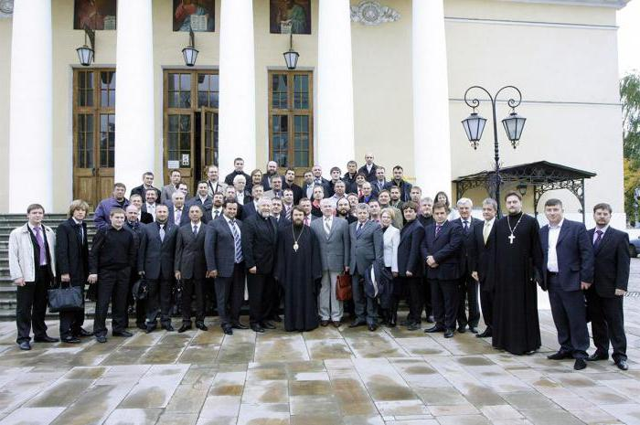
Митрополит Илларион: православие
Необходимо отметить то, что в разные годы он всегда представлял Русскую православную церковь. Илларион ревностно отстаивал ее интересы на различных межхристианских конференциях, международных форумах и комиссиях.

Slide 7
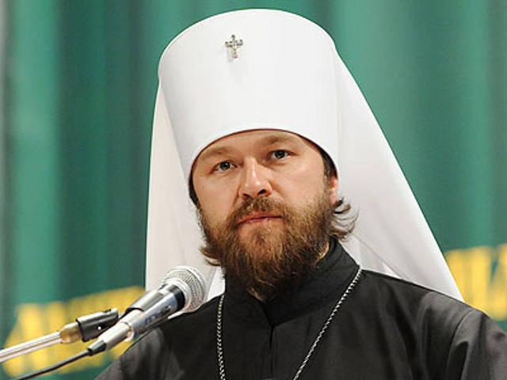
Проповеди Иллариона
Проповеди митрополита Иллариона Алфеева очень цельны и грамотно построены. Его очень интересно слушать и читать, ведь у него огромный опыт, который он передает нам в числе огромного количества богословских литературных трудов, которые необыкновенны в своем содержании. Они и продвигают нас к великим познаниям христианской веры ее последователей.

Slide 8
Источники:
Учебник. Религии России. Часть 2: учебное пособие для учащихся 9 классов общеобразовательных школ / авт.- сост. В.К.Романовский, Л.А.Гончар. – Н.Новгород: Нижегородский институт развития образования, 2013.

